Slide 1
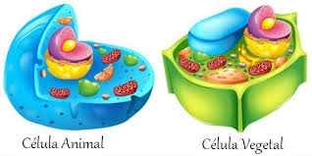
LA CÉLULA

Slide 2
La célula
La célula es un término sencillo, pero de gran sentido en
la historia de la biología.
Robert Hooke 166, empleando un microscopio observó en
un corte delgado de corcho, pequeñas casillas semejantes
a las celdas de las abejas a la que llamó células, hasta la
fecha dichas celdas, no se relacionan con la vida de las
plantas sino más bien con el almacenamiento de
ciertos jugos.

Slide 3
Desde el instante en el que Robert Hooke utilizó el
microscopio, este emprendió a hacer una herramienta
esencial en el campo científico de la época.
Posteriormente muchos científicos, de otros países
durante décadas haciendo uso del microscopio lograron
perfeccionar el diseño de esta herramienta tan valiosa, lo
que ha permitido observar mejor las células, los tejidos,
las bacterias ya que debido a su tamaño escapan a nuestra
vista.

Slide 4
¿Cómo evolucionó la Teoría Celular?
En 1838 después de perfeccionar el microscopio Mathias Jacok
Scheleiden, afirmó que todos los organismos vivos están
formados por células.
En 1838 junto con Theodor Schwann postulo la Teoría Celular.
Rudolf Virchow basado en los estudios de Schleiden y Schwann
afirmo que la célula es la unidad fundamental de la vida.
En 1859, Charles Darwin formuló la Teoría de la Selección
Natural, para explicar el fenómeno de la evolución.

Slide 5
James Watson, Francis Crick 1953, documentados en los
estudios de Rosalynn Franklin y Maurice Wilkins,
propusieron el modelo de la estructura de una molécula de
ADN.

Slide 6
¿Cómo se puede resumir la teoría celular?
La teoría celular se puede resumir en tres postulados:
Todos los organismos están formados por una o más células.
_ La célula es la unidad básica estructural y funcional de los organismos.
_ Las células nuevas provienen por reproducción celular, de otras células ya existentes.

Slide 7
Se define célula como la unidad estructural, funcional y
reproductiva de los seres vivos.
Estructural: porque constituye los organismos dan
forma y consistencia a la célula.
Funcional: porque realiza funciones vitales para la vida
como la respiración, la nutrición, la digestión, entre otras.
Reproductiva: permite la multiplicación de los individuos
entre la misma especie o sea que toda célula procede de
otra ya existente.
Tipos de células.

Slide 8
Existen gran variedad de tamaños y formas de células,
esto depende principalmente de las funciones que
realizan y la adaptación de los diversos ambientes.
La mayoría de las células no son visibles a simple vista, por lo
que para observarlas se necesita la ayuda de un microscopio.
Las células realizan funciones vitales a través de las organelas o
estructuras celulares que tienen tareas específicas.

Slide 9
Dentro de la célula ocurren reacciones químicas que
permiten llevar a cabo las tareas que concierne a cada
una de las organelas, a ese conjunto de reacciones
químicas s eles llama metabolismo.

Slide 10
¿Qué hay dentro de la célula?
Dentro de la célula hay una gama de diversas
organelas todas con diferentes funciones, en una
misma célula.
La célula tiene tres partes principales:
_ Membrana celular.
_ Citoplasma.
_ Núcleo.

Slide 11
La célula se encuentra rodeada por una membrana elástica
semipermeable denominada membrana celular o
membrana plástica la cual envuelve, da forma y protege a
la célula.
La membrana está formada por lípidos, proteínas, y
carbohidratos.
La célula vegetal, además de la membrana celular, posee
una capa de celulosa que la envuelve, dándole rigidez y
dureza a la que se le conoce con el nombre de pared
celular.

Slide 12
Pared celular:
Las células vegetales además de la membrana celular o
plasmática tienen una envoltura externa, cuya función es
dar sostén y estructura a la planta.
Citoplasma:
Conocido también con el nombre de citosol que percibe el
espacio entre la membrana celular y el núcleo.
El citoplasma consiste en una mezcla viscosa coloidal que
contiene agua, minerales, carbohidratos, lípidos y proteínas.
El citoplasma, contiene unas estructuras u organelas que cumplen
funciones específicas como: las mitocondrias, cloroplastos, retículo
endoplasmático, ribosomas, complejo de Golgi, vacuolas, lisosomas
y centrosomas.

Slide 13
Citoplasma:
Conocido también con el nombre de citosol que percibe el
espacio entre la membrana celular y el núcleo.
El citoplasma consiste en una mezcla viscosa coloidal que
contiene agua, minerales, carbohidratos, lípidos y
proteínas.
El citoplasma, contiene unas estructuras u organelas que
cumplen funciones específicas como: las mitocondrias,
cloroplastos, retículo endoplasmático, ribosomas,
complejo de Golgi, vacuolas, lisosomas y centrosomas.

Slide 14
Funciones del citoplasma
Estructura: el soporte que da forma a la célula y es la
base de sus movimientos.
Nutritiva: porque a través de ella entran sustancias que
liberan energía, también se sintetizan compuestos como
aminoácidos, sacarosa, lípidos entre otros.
Almacenamiento: es el centro de almacenamiento de
sustancias de reserva.

Slide 15
Núcleo: descubierto por Robert Brown 1831. Es un
cuerpo esférico que se encuentra por lo general en el
centro de la célula, sele considera el centro de la
información porque contiene los elementos que
determinan las características hereditarias de los seres
vivos, además controla las actividades celulares.
El núcleo está formado por:
Membrana nuclear.
Carioplasma (jugo nuclear).
Nucléolos.

Slide 16
Membrana nuclear: envuelve al núcleo, está formada
por dos membranas llenas de poros que permiten
el intercambio de sustancias con el resto de la
célula.
Carioplasma (jugo nuclear): sustancia semi líquida que se
encuentra en el interior del núcleo y en la que se hallan los
cromosomas y el nucléolo. También se le llama cariolinfa o
nucleoplasma.
Nucléolos: son pequeñas masas esféricas que se localizan
en el interior del núcleo, su función está relacionada con la
síntesis de ácidos ribonucleicos (ARN).

Slide 17
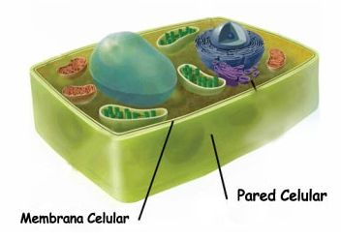
La célula tiene organelas celulares todas con diferentes
funciones.
Pared celular: su función es servir de sostén, presente
solo en la célula vegetal.
Membrana celular: su función es determinar cuales
sustancias ingresan a la célula y cuales no.

Slide 18
El propósito principal de una pared celular es la de
proporcionar protección y forma a la célula. Da rigidez a la
misma y le permite mantener su forma incluso bajo
presión, y especialmente cuando hay una falta o exceso de
agua en ella.
La membrana celular es esencialmente una barrera
que separa el interior de las células del ambiente exterior.
También es conocida como membrana plasmática.
Su función principal es regular lo que entra y sale de la
célula.
Además , le da forma y asegura que las partes de la
misma no salgan hacia fuera.

Slide 19
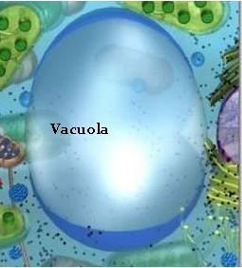
Vacuola: su función es de reserva (agua, almidones,
grasas).

Slide 20
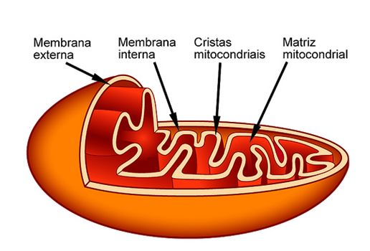
Mitocondrias: su función es la respiración celular, por la
cual se libera energía posee doble membrana que
externamente es lisa pero en su interior se pliega en
cresta, se encuentran en todas las células vivas.

Slide 21
Lisosomas: son pequeñas bolsas o saquitos globulares
cargados de los jugos digestivos que se desprenden del
aparato de Golgi, sus enzimas desintegran y desechan lo
ingerido por la célula.
Características: Admiten la digestión intercelular de macromoléculas.
Sus organelas son esféricos u ovalados, se localizan en el
citosol.
Son formados por retículo endoplasmático rugoso(RER) y
empaquetados por el Complejo de Golgi, se encuentran en
todas las células animales.

Slide 23
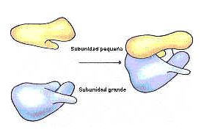
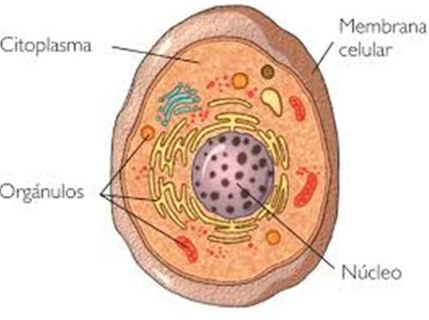
Ribosomas: se encarga de la síntesis de proteínas.
Núcleo celular: es la parte más importante de la célula ya
que almacena la información genética y
controla el metabolismo celular.

Slide 24
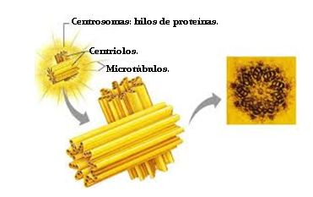
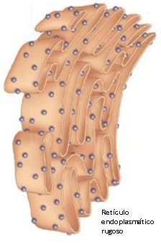
Centriolo: forma el huso acromático en las células
animales.
Retículo endoplasmático rugoso: almacena y distribuye
proteínas dentro y fuera de la célula.

Slide 25
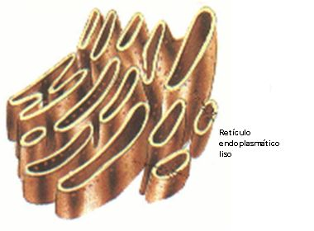
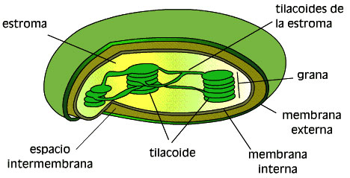
Retículo endoplasmático liso: realiza la síntesis de lípidos.
Cloroplastos: están presentes únicamente en las células
vegetales, contiene clorofila lo que permite la fotosíntesis.

Slide 26
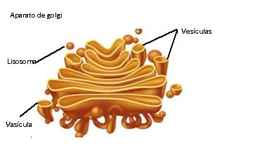
Aparato de Golgi: fábrica ciertos azúcares y empaca
las proteínas temporalmente.
www.youtube.com/watch?v=8HvYtsEs0J8
www.youtube.com/watch?v=Ps54eXe8YHY

Slide 27
Diversidad celular
Las células se pueden clasificar según su forma,
función y tamaño, entre otras. También se pueden
clasificar como células procariotas, eucariotas; en
esta última encontramos la células vegetales y
animales.
www.youtube.com/watch?v=v0r0rpblXWY

